Slide 1
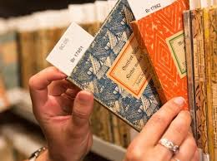
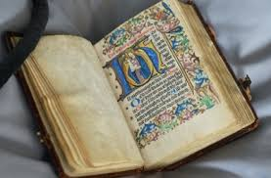
UKB Bijzondere Collecties Wat doen we? De UKB-werkgroep Bijzondere Collecties vertegenwoordigt de sectoren en afdelingen met de verantwoordelijkheid voor grote of kleine erfgoedcollecties binnen de bibliotheekwereld.
Concrete vraagstukken
Definitie BC
Koloniaal erfgoed
Literaire collecties
CEN
Materialiteit
Gevaarlijke stoffen in boeken
Kennisuitwisseling
Handschriften
Gedrukte werken
Kaarten en atlassen
Digitale collecties
https://ukb.nl/werkgroepen/Bijzondere-collecties/
Themadag UKB-BC 14 november 2025: Materialiteit
- Provenance
- Annotaties
- Boekbanden
- Afbeeldingen
Met wie doen we dat?
Dagelijks bestuur Marieke van Meer - UB Leiden Stijn Van Rossem - Allard Pierson Maaike Napolitano - KB Johan Oosterman - Radboud Universiteit
Leden Roman Koot - Bibliotheek Erasmus Universiteit Rotterdam Odin Essers - Bibliotheek Maastricht University Marietje Ruijgrok - Bibliotheek Technische Universiteit Delft Michiel Cock - Bibliotheek Vrije Universiteit Amsterdam Anneke Groen - Bibliotheek Wageningen University Eefje Roodenburg - UB Radboud Universiteit Adrie van der Laan - UB Rijksuniversiteit Groningen Bart Jaski - UB Utrecht
Samenwerking met UKB werkgroep
Collectiemanagement
Plus nog een 40-tal deelnemers aan de verschillende netwerk- en taakgroepen binnen UKB-BC

